Slide 1
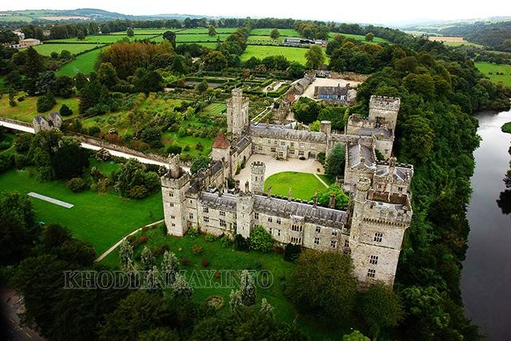
H: Em hãy mô tả hình ảnh ? Theo em lãnh địa phong kiến có gì đặc biệt?
Lãnh địa phong kiến

Slide 2
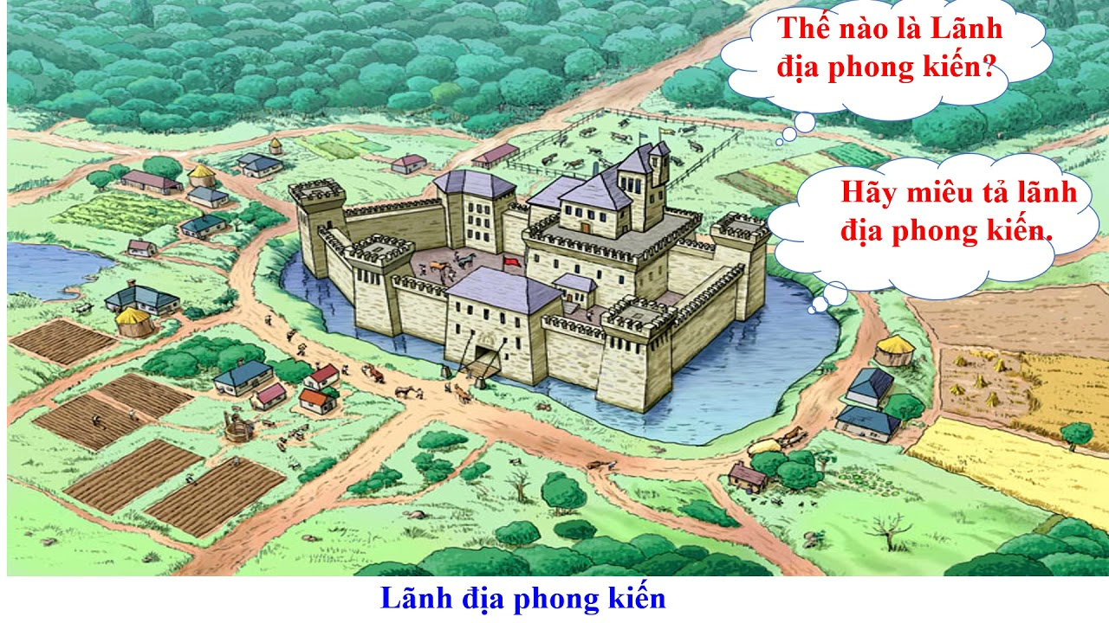



Em hãy quan sát H3, H4 kết hợp thông tin SGK hoàn thành nội dung vào PHT ; kĩ thuật Think-pair-share (thời gian 5 phút).
01
- Think: HS làm việc cá nhân, thời gian 2 phút
- Pair: Sau đó, HS trao đổi cặp đôi (bạn bên cạnh), thời gian 2 phút
Thế nào là lãnh địa phong kiến
02
Đặc điểm của lãnh địa là gì?
- Share: HS được mời chia sẻ, GV gọi ngẫu nhiên theo STT, HS nêu ý kiến không trùng lặp với ý kiến của HS khác, thời gian 1 phút
03

Slide 3
PHIẾU HỌC TẬP
Yêu cầu | Sản phẩm
Câu 1: Em hiểu thế nào là Lãnh địa phong kiến? Quan sát hình 3 sgk, em có nhận xét gì về tổ chức hoạt động của lãnh địa phong kiến.
Câu 2: Em hãy cho biết đặc điểm của nền kinh tế lãnh địa là gì? Nêu nhận xét của em về nền kinh tế đó?

Slide 4


Góc góp ý .
Nhận xét phiếu học tập của các bạn theo kĩ thuật 321: cho 3 lời khen; 2 hạn chế và 1 lời góp ý

Slide 5
PHIẾU HỌC TẬP
Yêu cầu | Sản phẩm
Câu 1: Em hiểu thế nào là Lãnh địa phong kiến? Quan sát hình 3 sgk, em có nhận xét gì về tổ chức hoạt động của lãnh địa phong kiến. | *Lãnh địa: Là vùng đất rộng lớn mà các quý tộc chiếm đoạt được và nhanh chóng bị họ biến thành khu đất riêng của mình. (Lãnh địa là đơn vị chính trị và kinh tế cơ bản trong thời kì phong kiến phân quyền ở Châu Âu.) * Tổ chức và hoạt động của Lãnh địa - Trong lãnh địa có đất đai, nhà cửa, trang trại, nhà thờ, có quân đội , đơn vị đo lường, tổ chức riêng. Lãnh chúa là người làm chủ giống như một ông vua ...
Câu 2: Em hãy cho biết đặc điểm của nền kinh tế lãnh địa là gì? Nêu nhận xét của em về nền kinh tế đó? | * Đặc điểm kinh tế: mang tính tự cung tự cấp, trong đó nông nghiệp đóng vai trò chủ đạo + Nông nô: sản xuất lương thực, thực phẩm và mọi thứ đồ dùng để phục vụ nhu cầu trong lãnh địa. + Chỉ mua từ bên ngoài những thứ không sản xuất được như: sắt, muối và một số hàng xa xỉ (lụa, hương liệu,… từ các nước phương Đông).

Slide 6
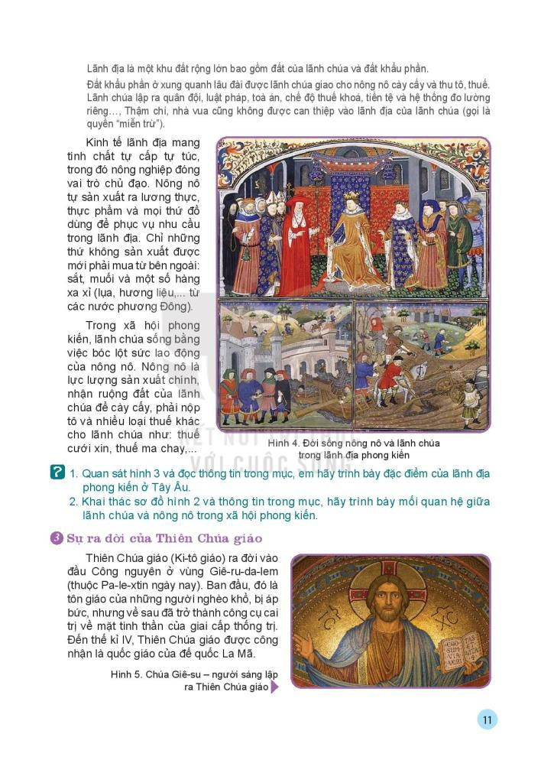
Bức thứ nhất: thể hiện các lãnh chúa yết kiến nhà vua. Các lãnh chúa đội mũ, trang phục khác nhau nhưng không quỳ lạy trước nhà vua (cho thấy vị trí “bình đẳng tương đối”), Trong tranh có cả ảnh kị sĩ mặc áo giáp sắt đứng yết kiến nhà vua phía sau các lãnh chúa.
Bức thứ 2: Đời sống của lãnh chúa: hội họp, đi săn, ở trong các lâu đài rộng lớn.
Bức thứ 3: Tả cảnh lao động của những người nông nô (cày cấy, gieo hạt, thu hoạch,..) →nông dân đảm nhiệm hoạt động kinh tế chủ đạo trong các lãnh địa.
→ sự phân chia đẳng cấp, giàu nghèo rất rõ rệt giữa lãnh chúa và nông nô trong xã hội phong kiến Tây Âu.
Em có nhận xét gì về xã hội phong kiến Tây Âu?

Slide 7
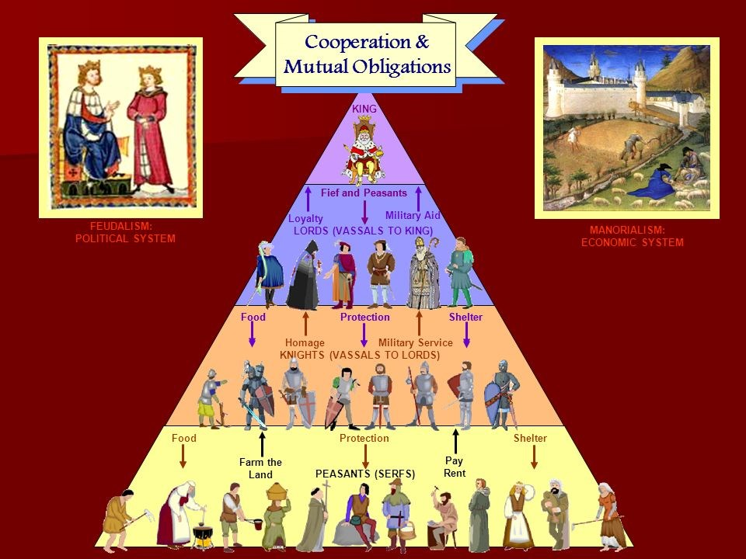
? Theo em, quan hệ giữa lãnh chúa và nông nô như thế nào? Mối quan hệ đó sẽ dẫn tới hệ quả gì?
- Quan hệ bóc lột
Nông nô >< Lãnh chúa
=> khởi nghĩa nông nô.
Em hãy điền vào vị trí 1, 2, 3, 4 sao cho đúng và nêu rõ vai trò vị trí các tầng giai cấp đó.
1
Vua
1
Ban cấp ruộng đất cho quý tộc quân sự và nhà thờ để đổi lấy sự ủng hộ của họ.
2
Quý tộc quân sự và quý tộc tăng lữ
2
Nhận đất phong. Cung cấp các hiệp sĩ, binh lính và tham chiến. Ủng hộ tiền bạc cho vua.
3
3
Hiệp sĩ
Có mối quan hệ mật thiết với quý tộc để bảo vệ quý tộc.
4
4
Nông nô
Lệ thuộc vào lãnh chúa, canh tác nông nghiệp trên đất của lãnh chúa và phải nộp tô thuế.
Sơ đồ thể hiện sự phân tầng giai cấp trong xã hội phong kiến Châu Âu.

Slide 8

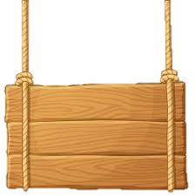









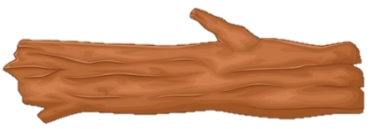



BẢO VỆ
RỪNG XANH

Slide 9
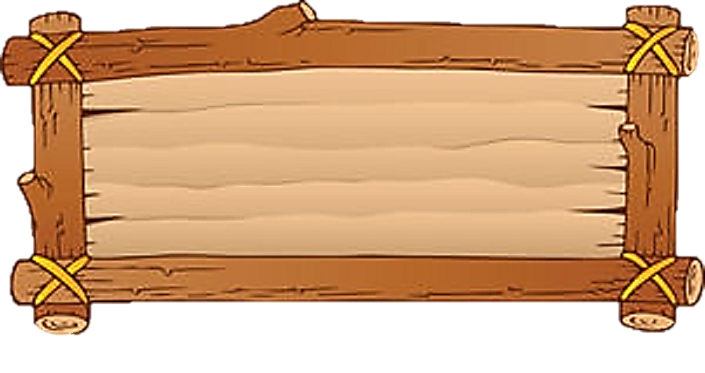


Câu 1: Lãnh địa phong kiến là gì?
A. Vùng đất rộng lớn của nông dân
B. Vùng đất rộng lớn của lãnh chúa phong kiến
C. Vùng đất rộng lớn của lãnh chúa và nông nô
D. Vùng đất rộng lớn của các tướng lĩnh quân sự
B. Vùng đất rộng lớn của lãnh chúa phong kiến

Slide 10
Câu 2: Người sản xuất chính trong lãnh địa là ai?
A. Lãnh chúa
B. Nô lệ
C. Nông nô
D. Nông dân.
C. Nông nô

Slide 11
Câu 3: Ý nào sau đây không đúng khi nói về lãnh địa phong kiến?
A. Lãnh địa là trung tâm giao lưu buôn bán thời phong kiến.
B. Lãnh địa là vùng đất thuộc quyền sở hữu của các lãnh chúa phong kiến.
C. Lãnh địa là đơn vị chính trị và kinh tế cơ bản trong thời kì phong kiến phân quyền ở châu Âu.
D. Nông nô là lao động chủ yếu trong các lãnh địa.
A. Lãnh địa là trung tâm giao lưu buôn bán thời phong kiến.

